Slide 1
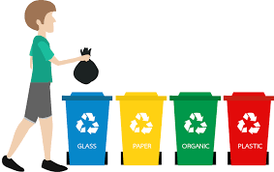
SEPARACIÓN DE BASURA 101
Notes:
(Picture of all three set up)

Slide 2
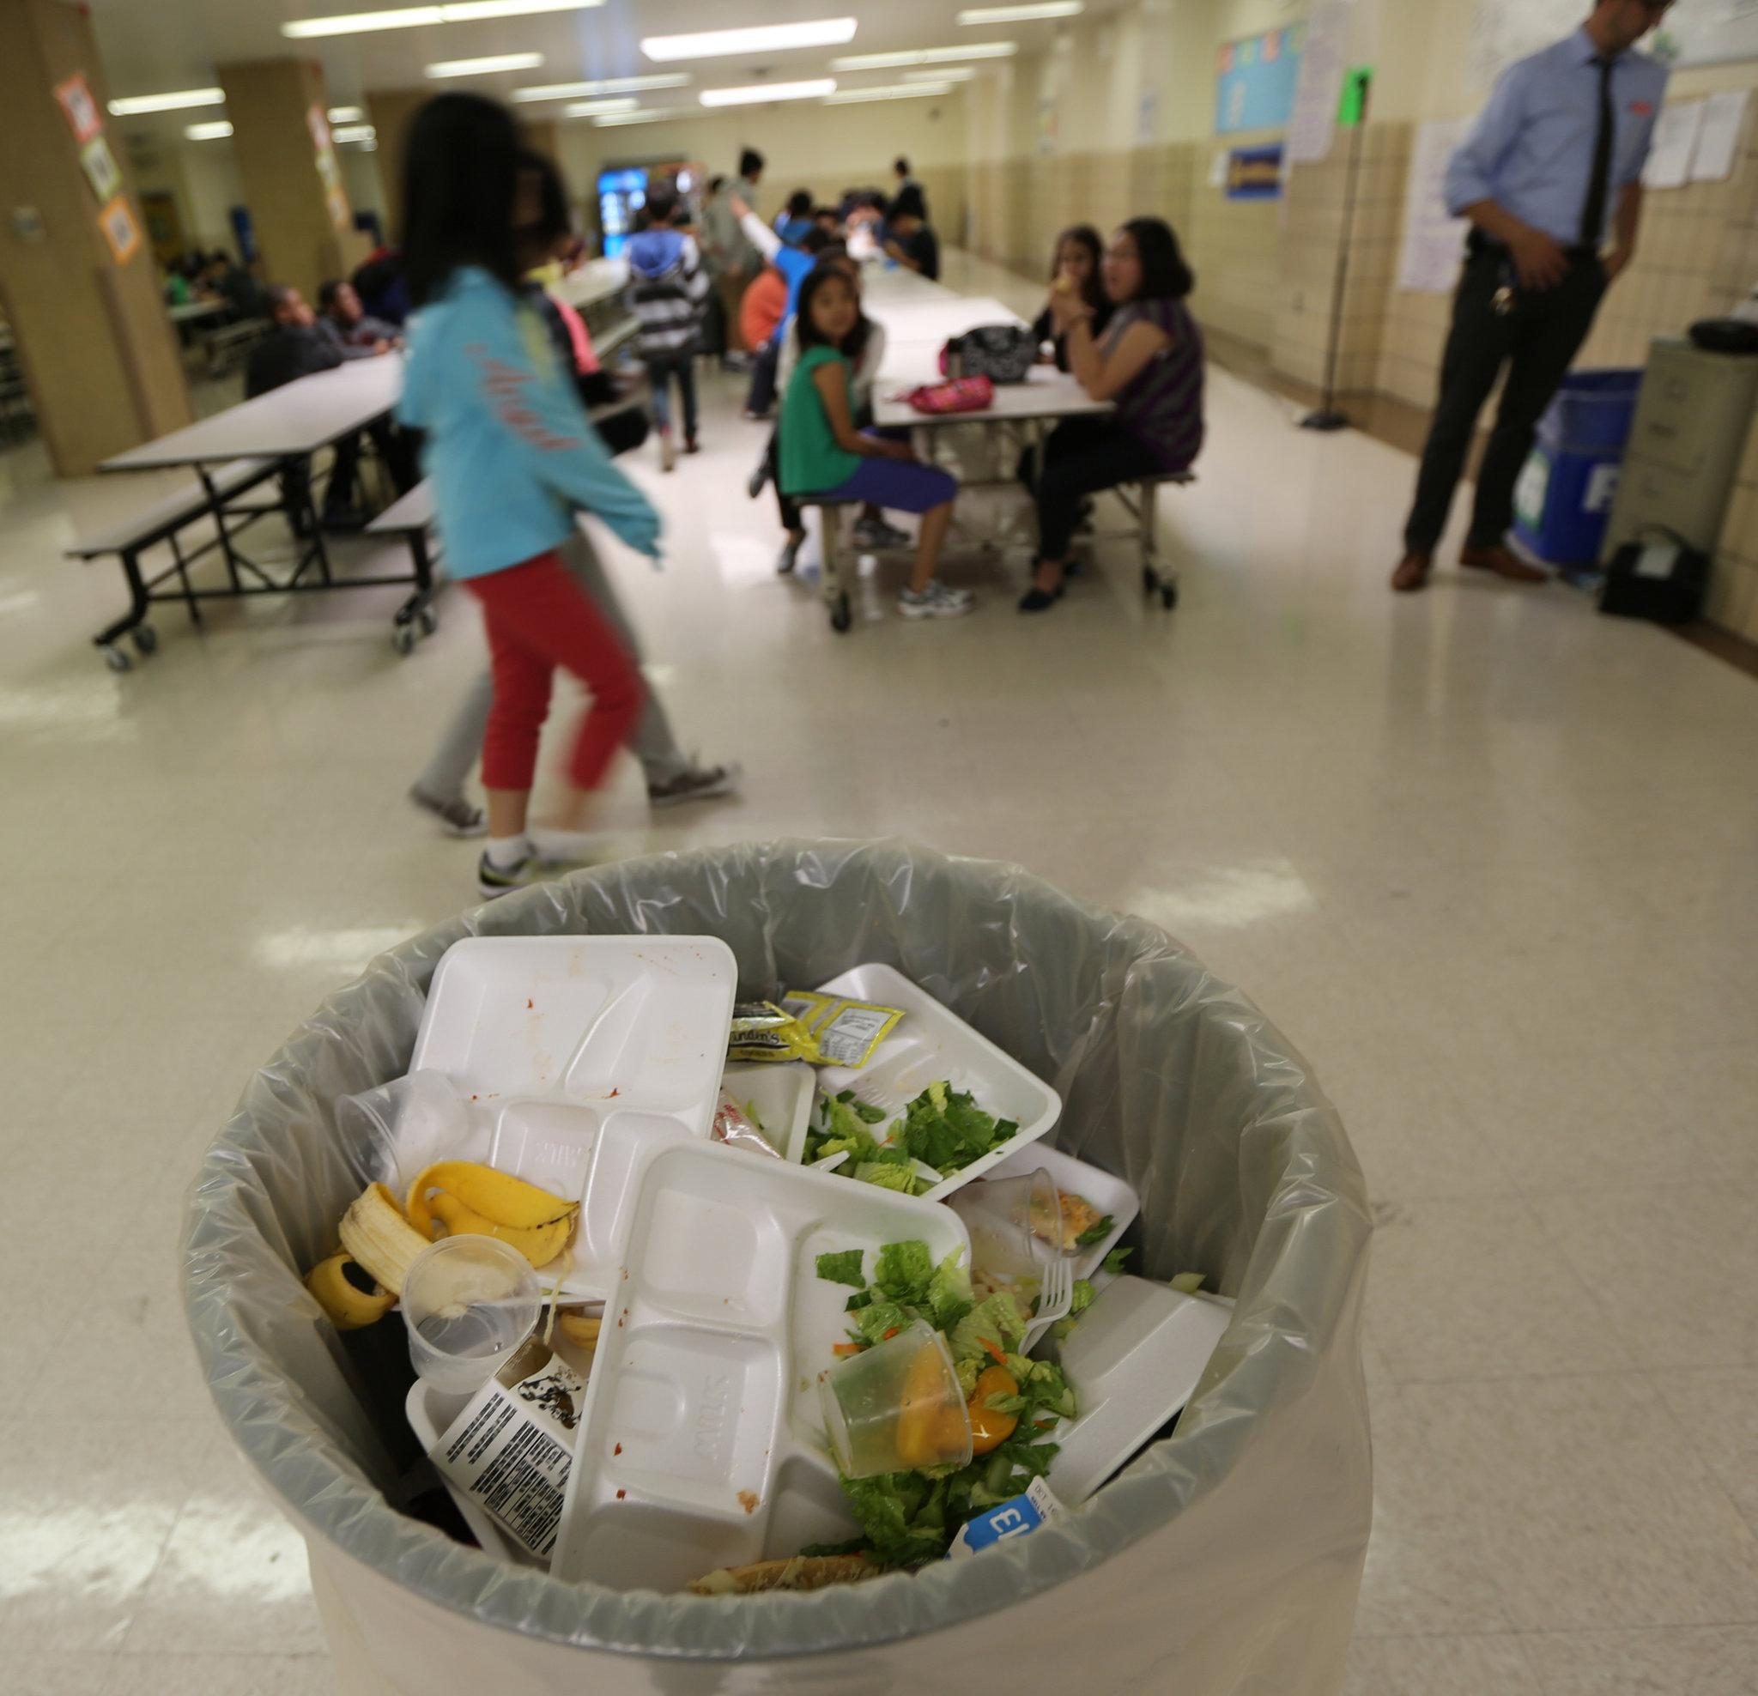
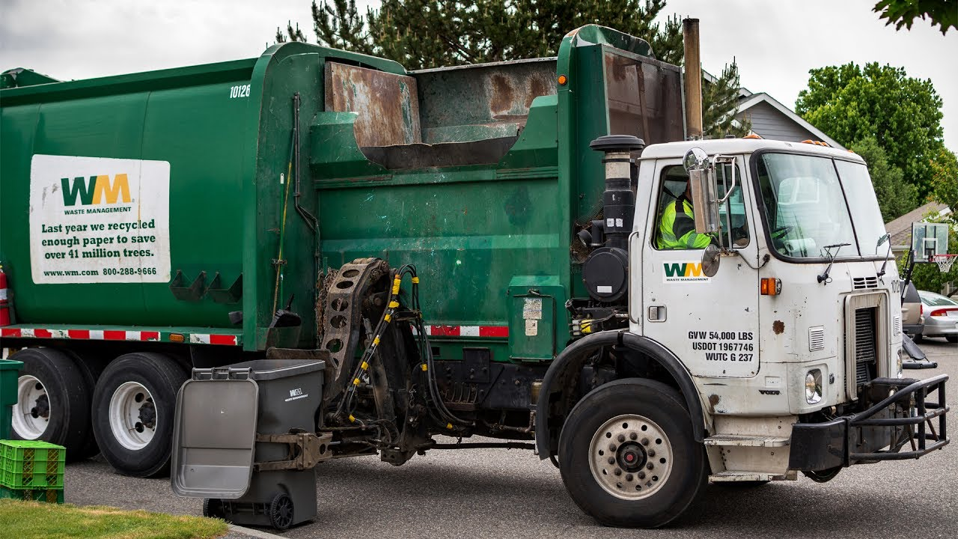
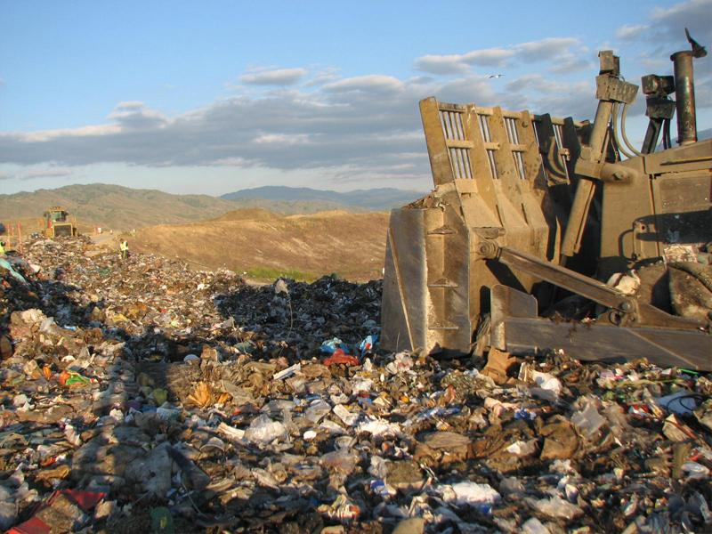
¿Por qué separar nuestra basura?
Basura
Vertedero
Notes:
CLICK CLICK When you throw the items on your lunch tray into the trash can, all of that trash gets taken to a landfill. A landfill is a place where we bury garbage in the ground.

Slide 3
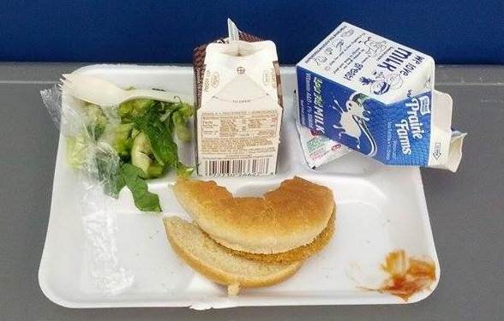
Separar los artículos de tu bandeja
Reciclaje
Basura
Compost
Notes:
-Instead of throwing all items on your tray into the trash can, we will separate trash, recyclable items, and compostable items.
This way, we can reduce the amount of trash that gets sent to landfills.
-Trash are things like plastic wrappers, plastic bags, straws, or utensils. CLICK
-Compostable items are any food scraps. CLICK. Food scraps will decompose and can be mixed with dirt to make fertilizer. This fertilizer can be used to grow plants.
-It is important not to throw compostable food items into the trash because while they sit in the landfill they can create methane gas, which is a greenhouse gas. Greenhouse gasses are bad for the environment.
-Recyclable items are things like milk cartons and plastic bottles. CLICK. These items can be taken to a recycling facility, cleaned, and made into another item.

Slide 4
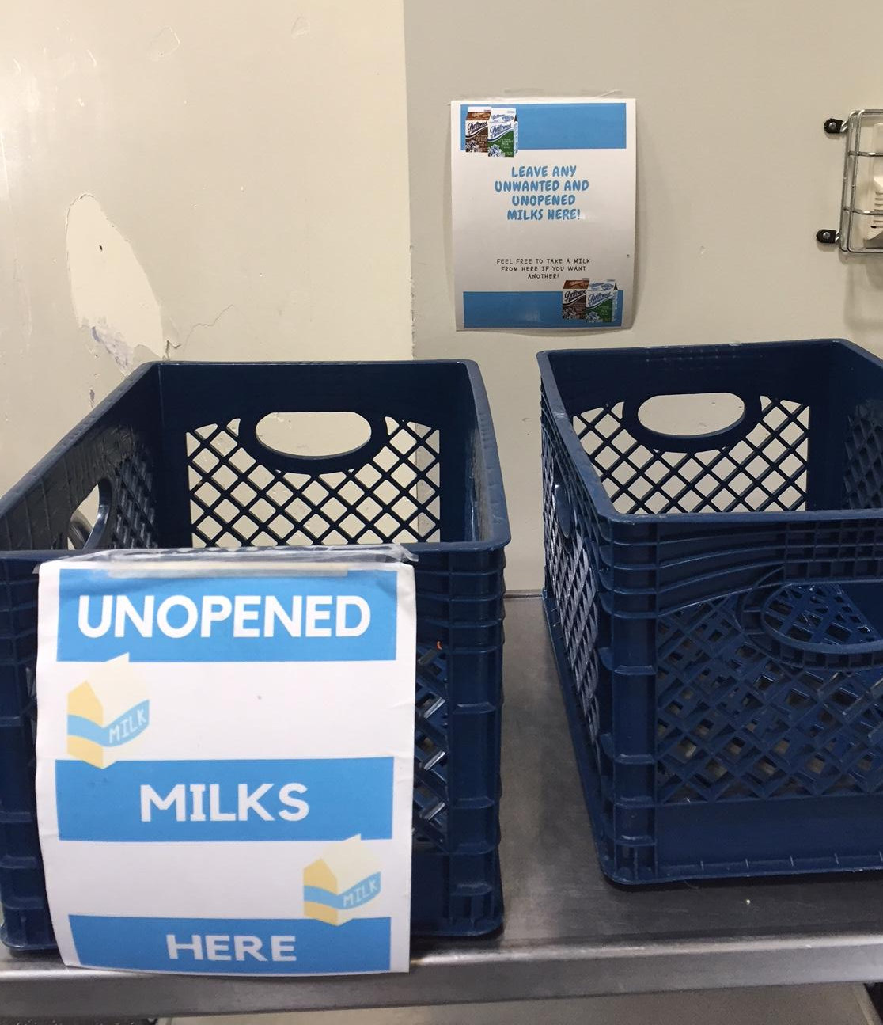
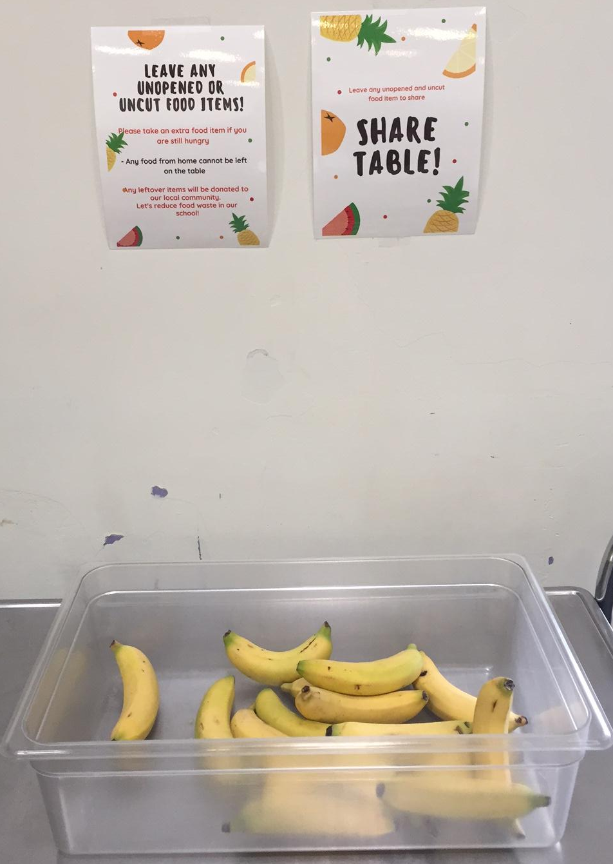
PASO 1: MESA DE COLECCIÓN
Si tienes leches sin abrir, comida empaquetada sellada o fruta entera que tomaste de la cafetería, ponlos en la caja.

Slide 5
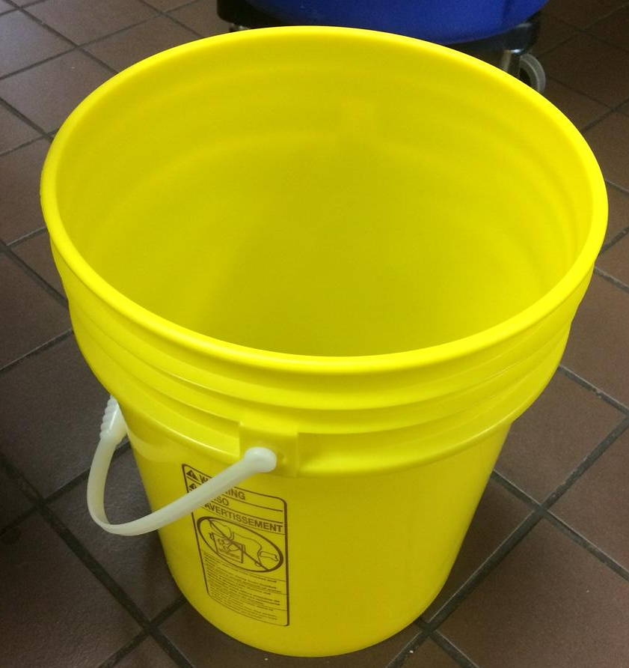
PASO 2: VACÍA TU LÍQUIDO
Si tienes leche, jugo o agua abiertos, derrámalos aquí

Slide 6
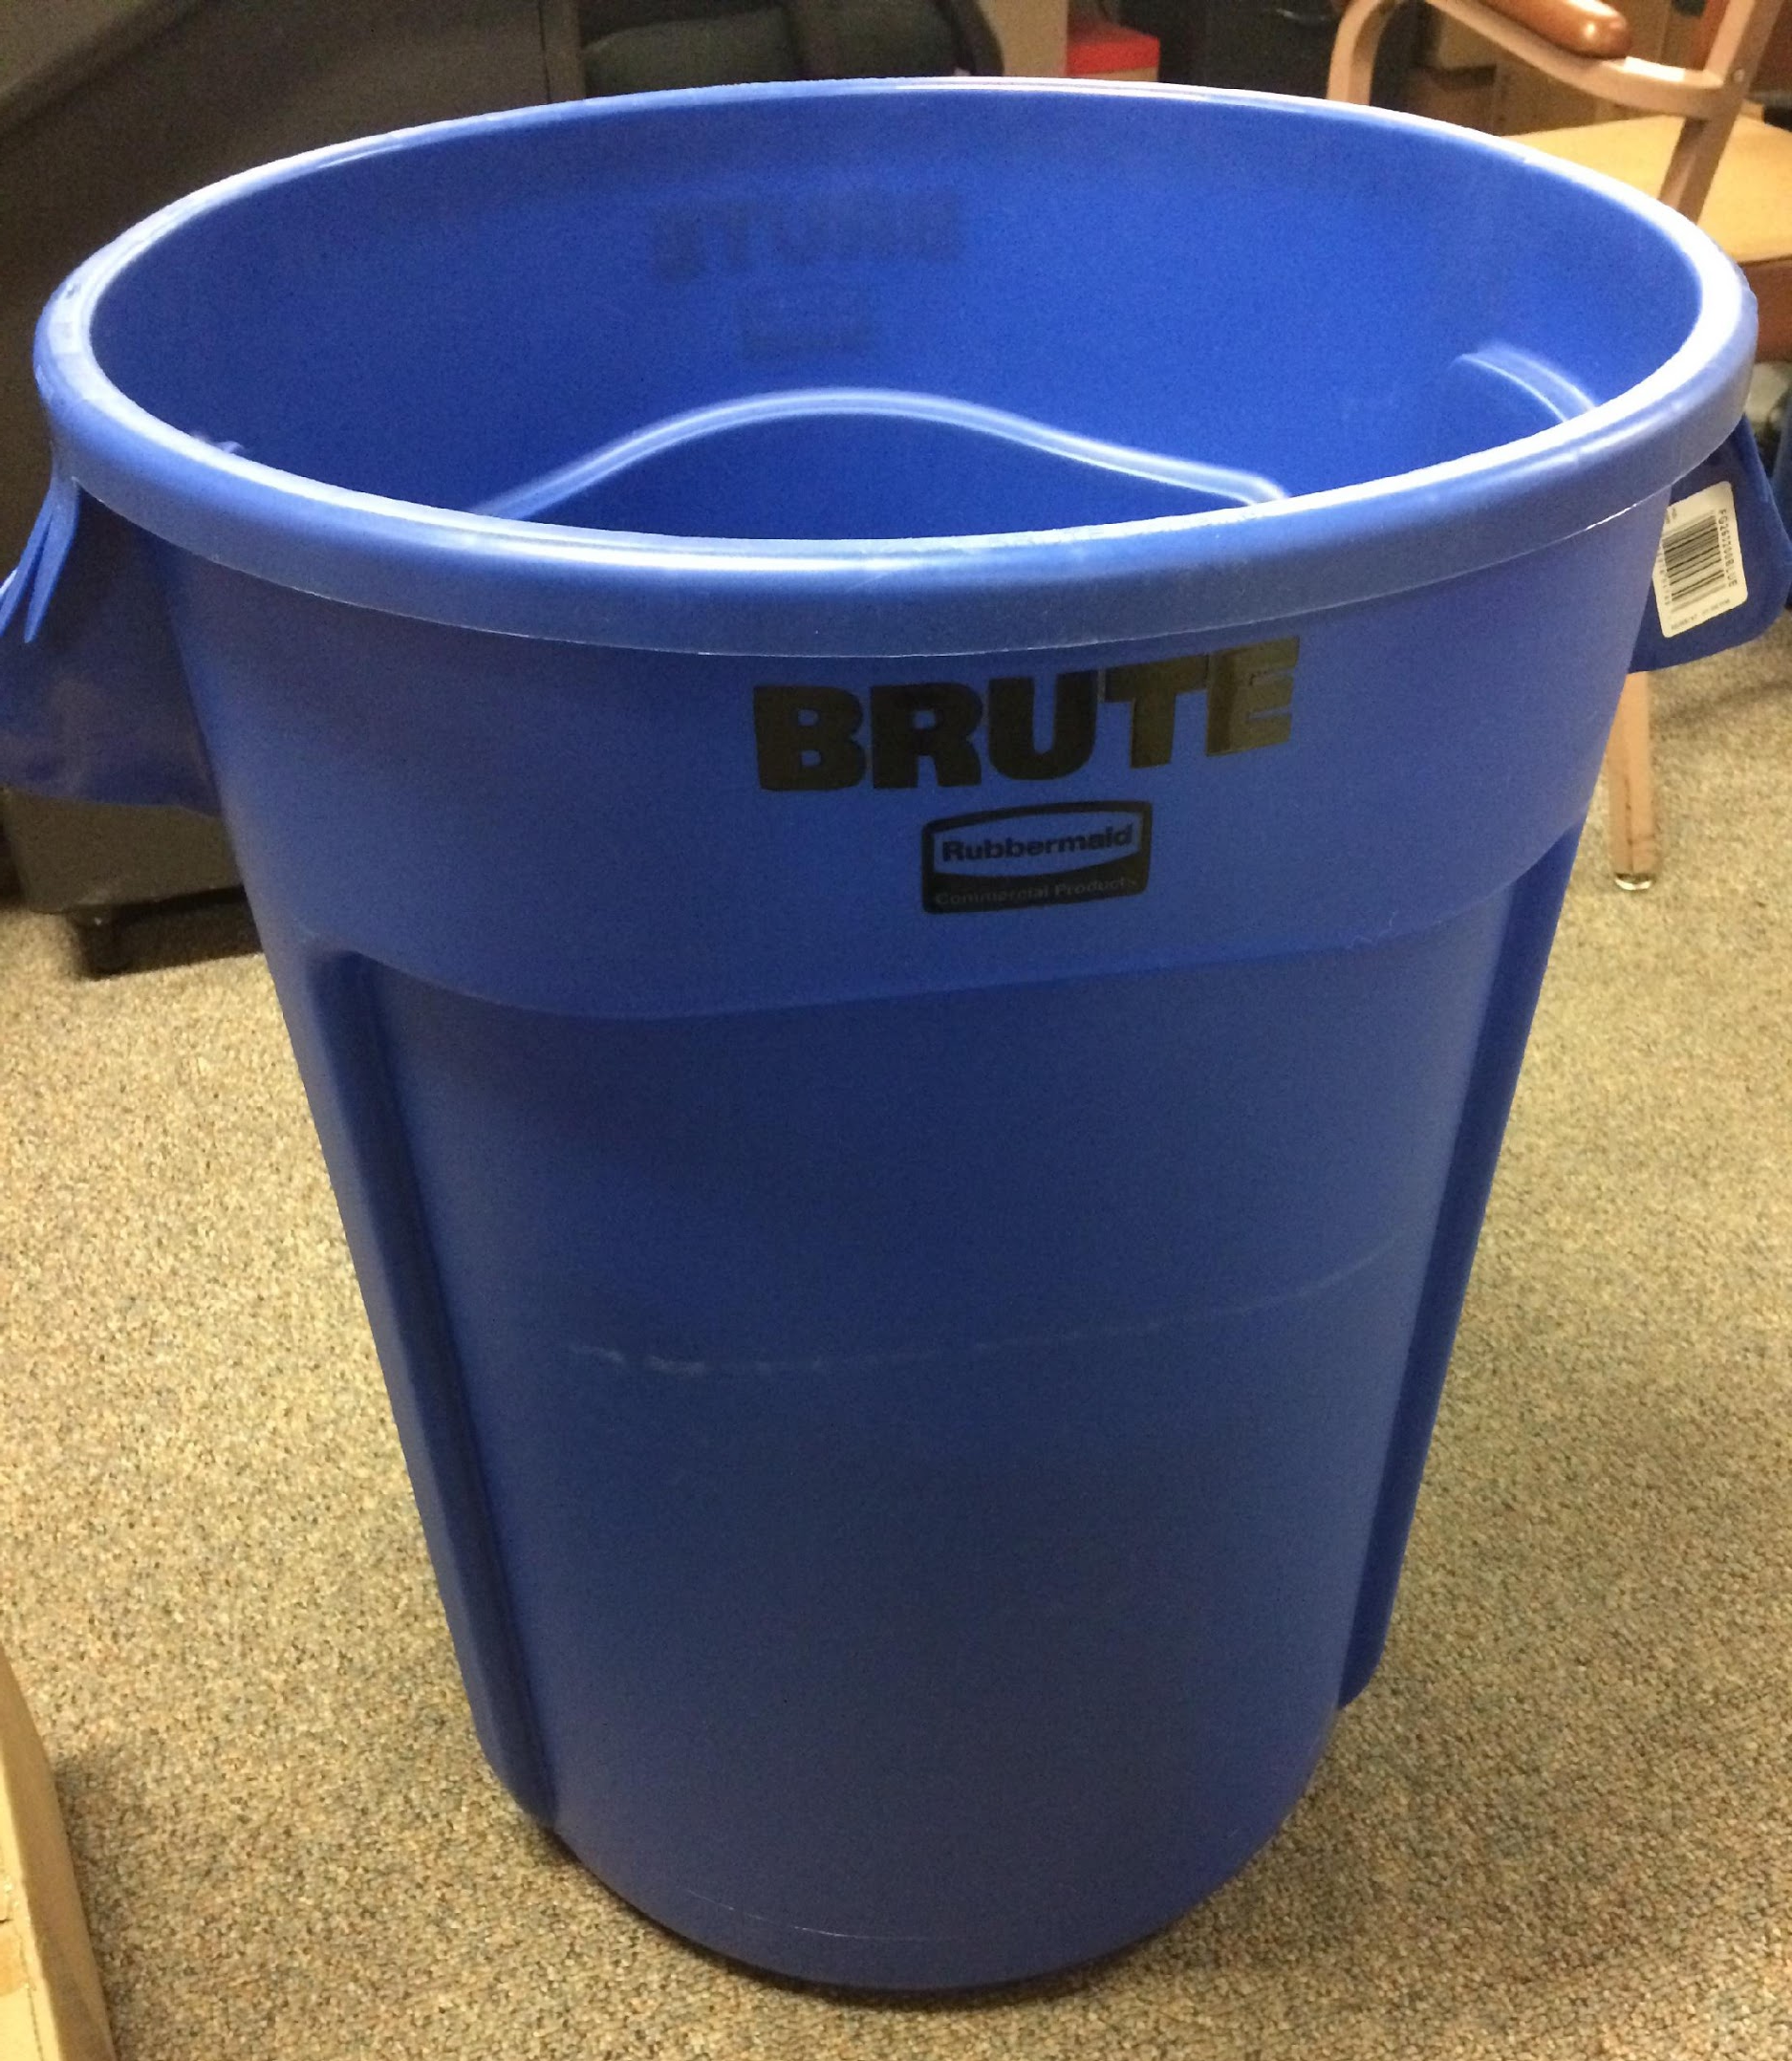
PASO 3: RECICLA TUS CAJAS VACÍAS
Si tienes cartones de jugo/leche o botellas de plástico, tíralos aquí

Slide 7
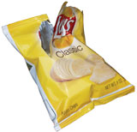
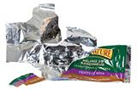
PASO 4: TIRAR TU BASURA
Si tienes envoltorios de plástico, bolsas, popotes, utensilios o papel de aluminio, tíralos aquí.

Slide 8
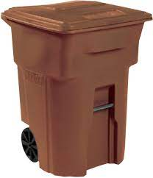
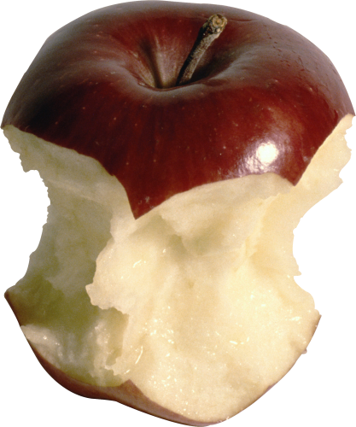
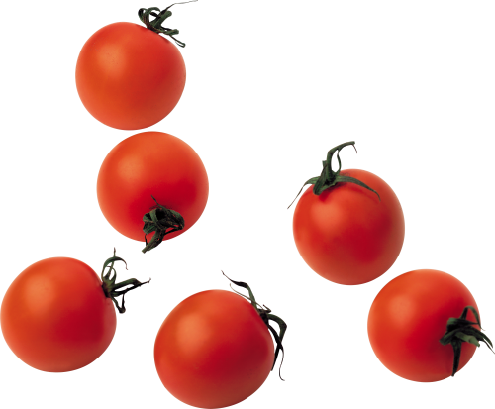
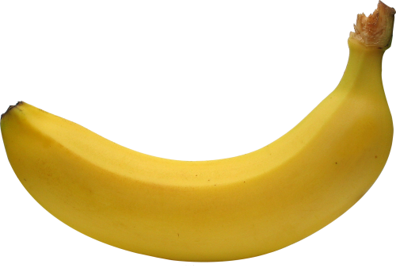
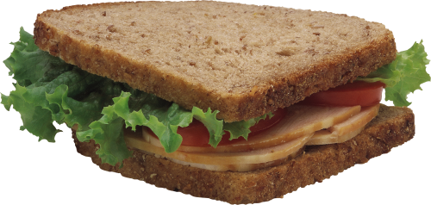
PASO 5: COMPOSTA TU COMIDA
Si tienes restos de comida o servilletas de papel, tíralos aquí.

Slide 9
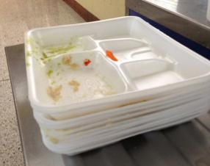
PASO 6 APILA TU BANDEJA
Ahora solo deberías sostener tu bandeja. Apílalo sobre la mesa aquí

Slide 10
PASO 7: ¡DATE UNA PALMADITA EN LA ESPALDA!
¡Te tomaste unos segundos para ayudar al planeta!
¡Te tomaste unos segundos para ayudar al planeta!
Notes:
When we separate recyclable and compostable items from our lunch trays, less garbage ends up going to the landfill. Less garbage in the landfill helps protect our environment.

Slide 11
¡GRACIAS!

